Slide 1
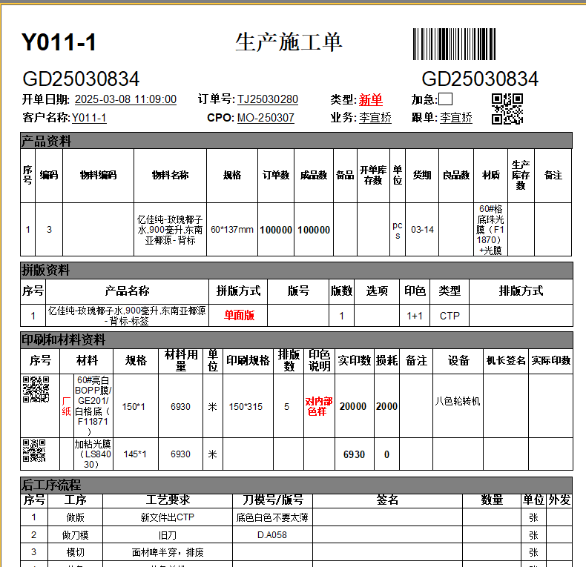
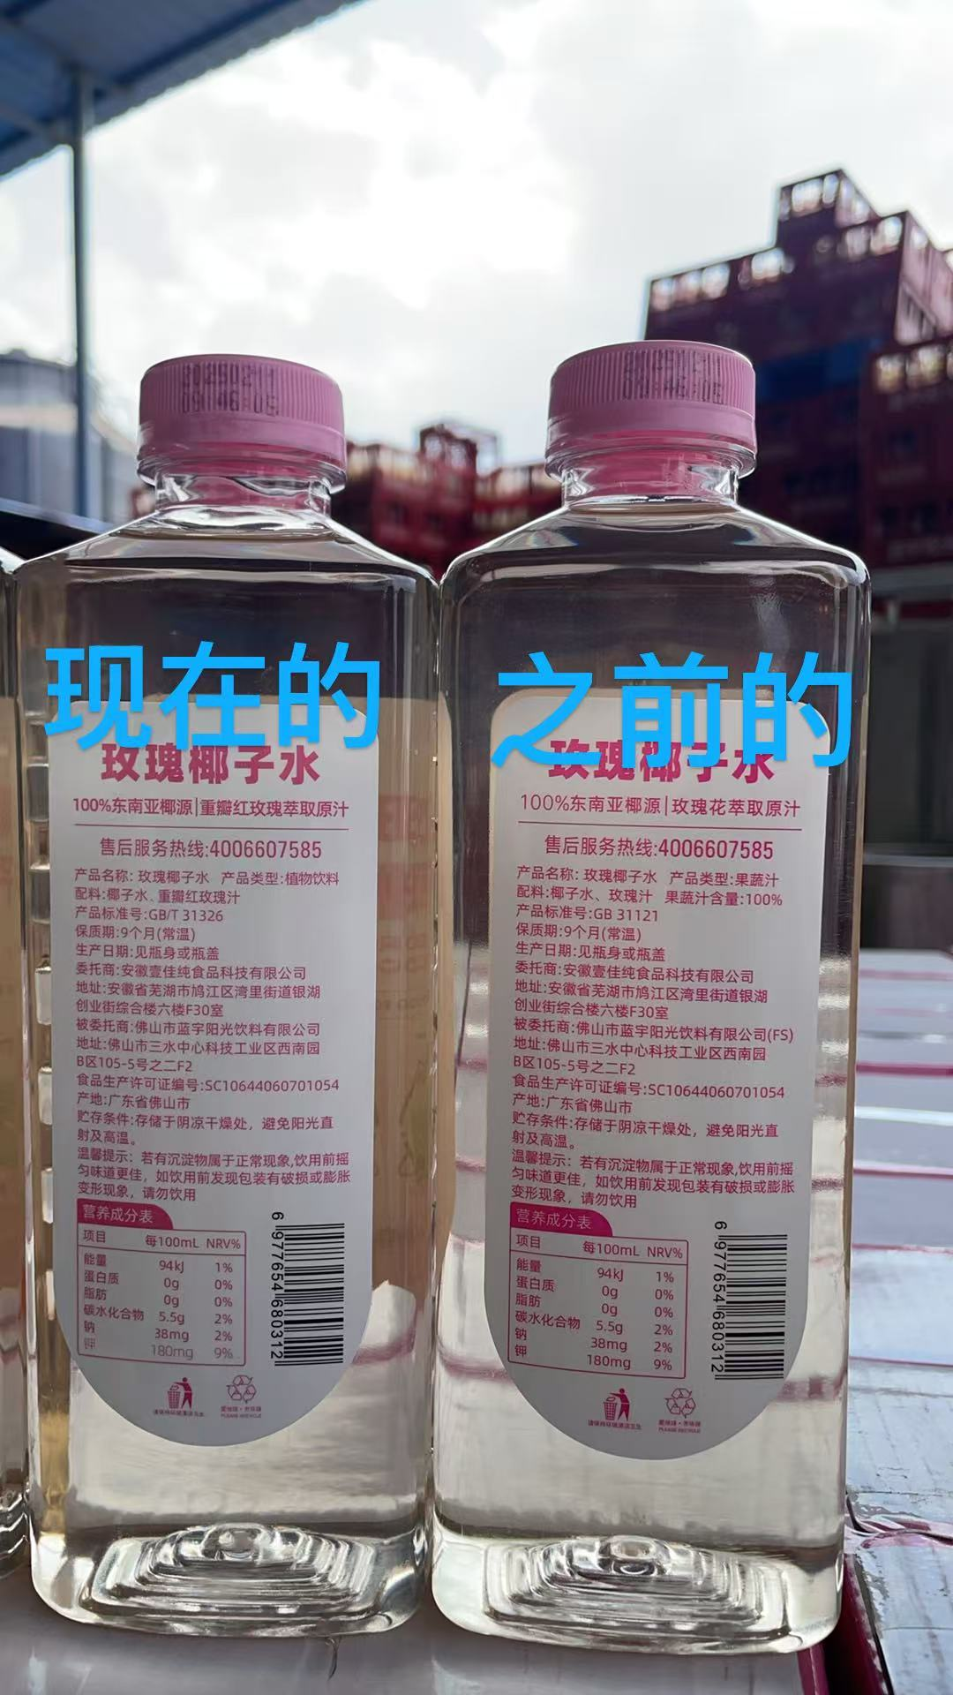
2025-03-17- Y011-1投诉色差。 之前的是柔印印的，现在是轮转机印的

Slide 2
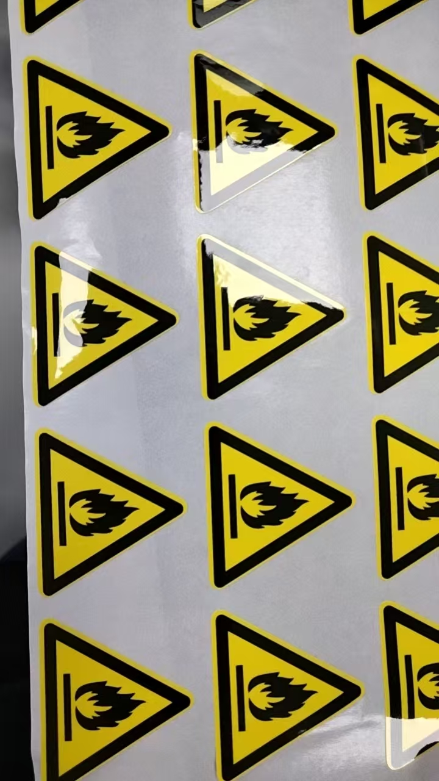
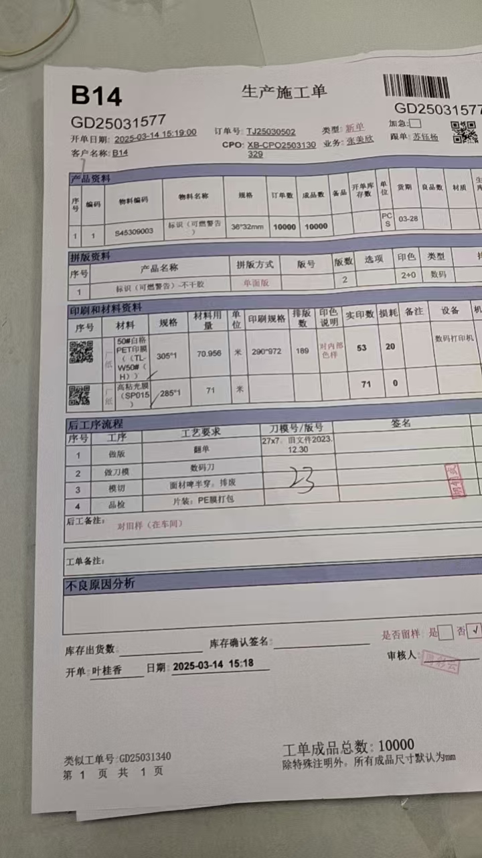
品检反馈模切大小边

Slide 3
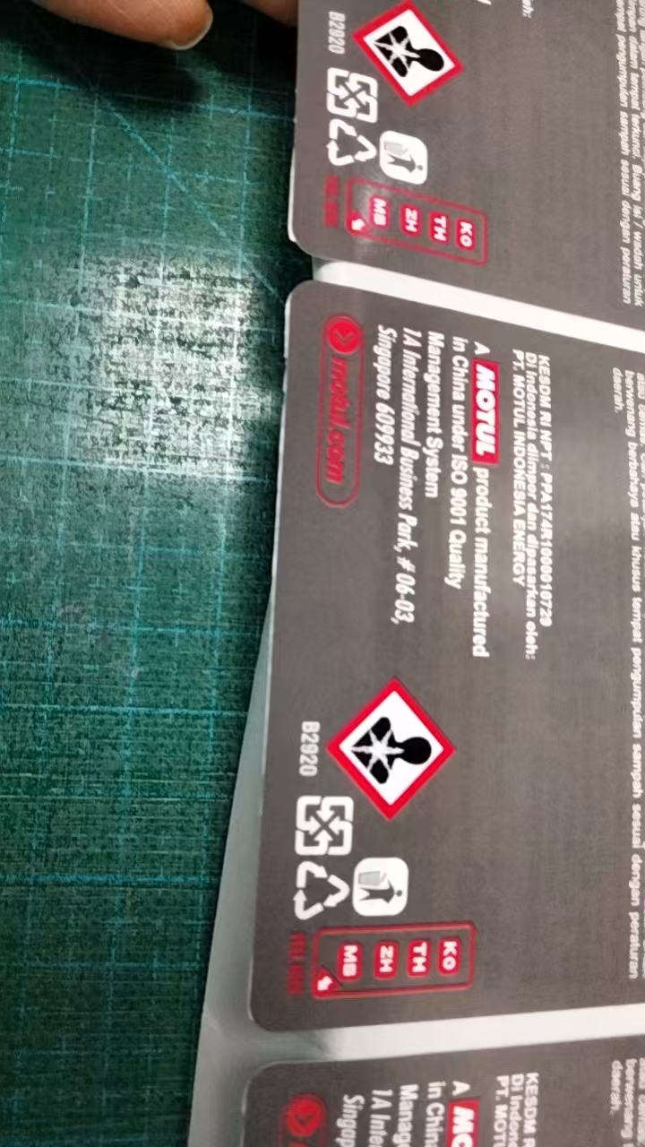
品检反馈模切有毛边

Slide 4
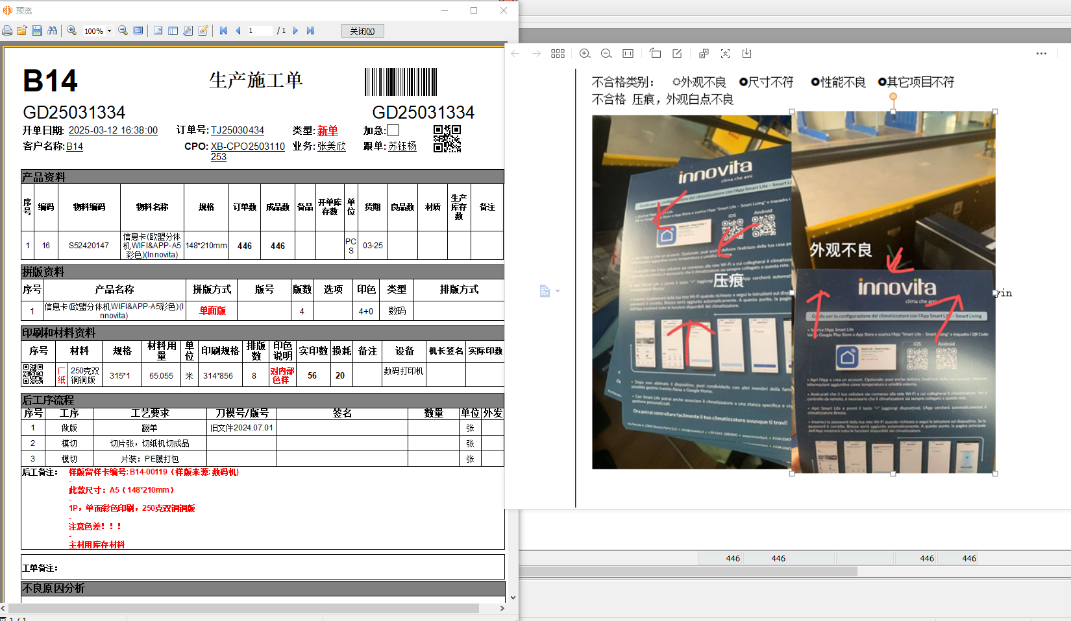
客户投诉有压痕，外观白点不良，客户要求退货，重新挑选

Slide 5
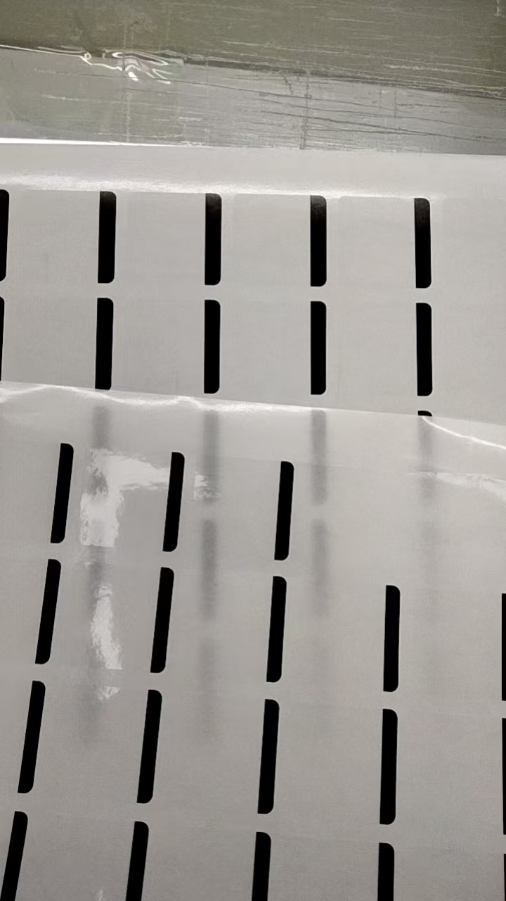
品检反馈模切有大小边

Slide 6
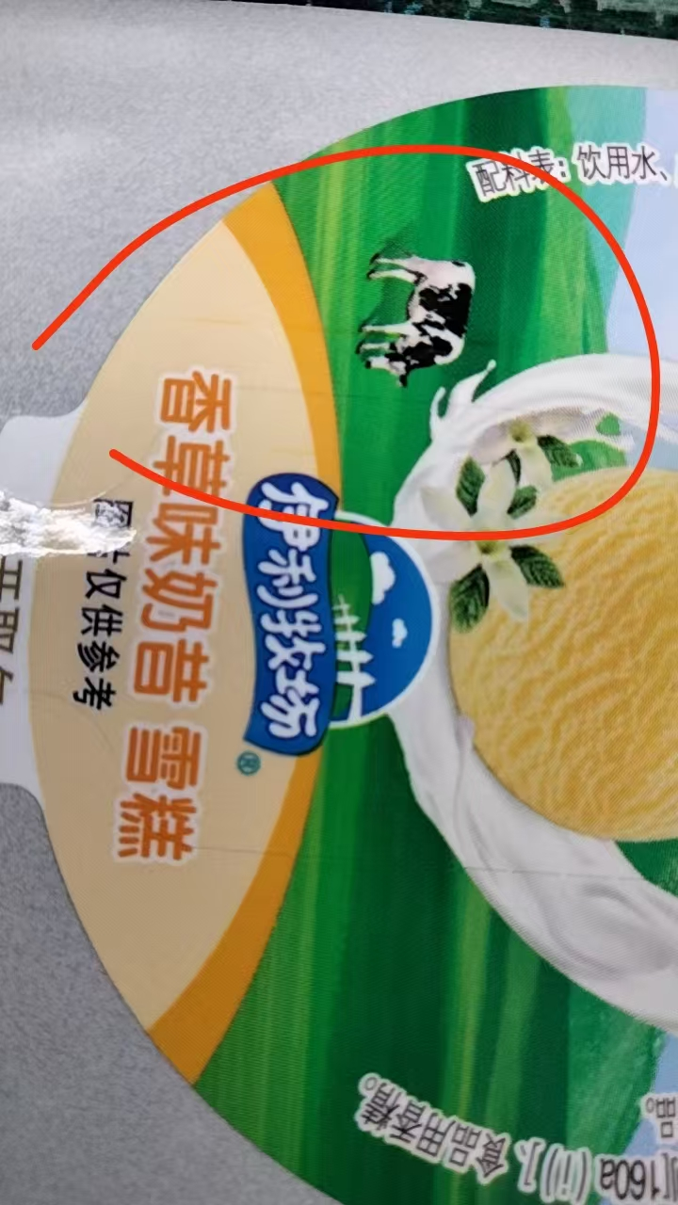
品检反馈E13一1标上有一排有黄色杠

Slide 7
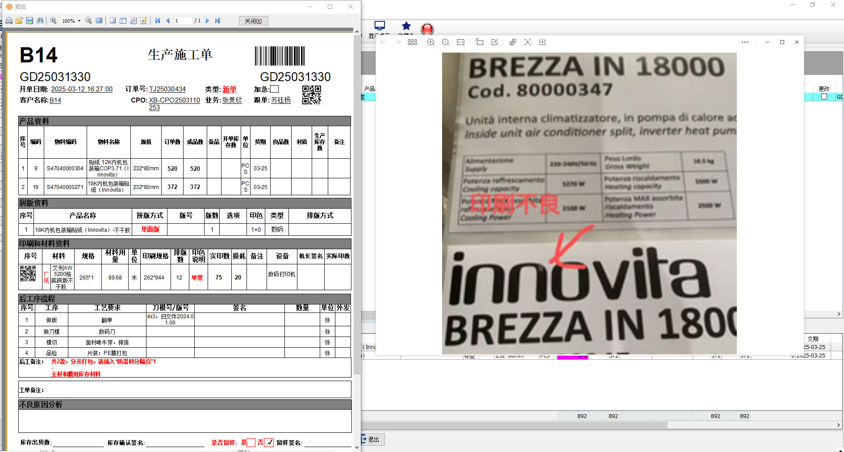
2025-03-17-客户反馈印刷不良，要求退货

Slide 8
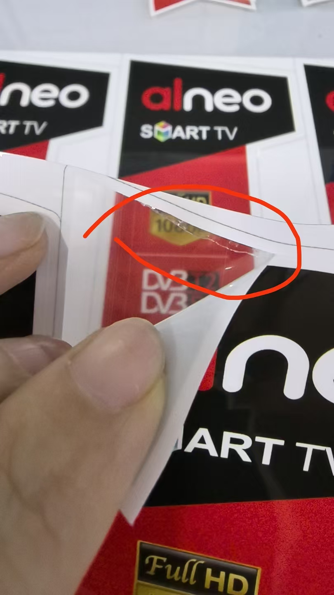
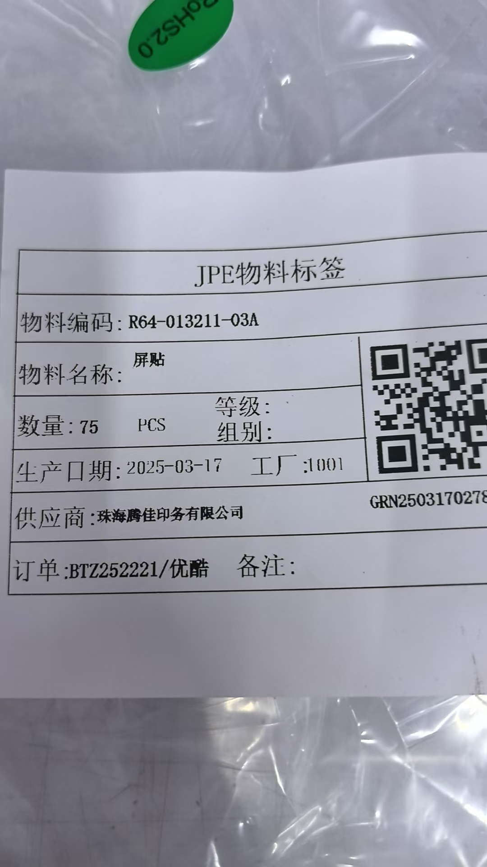
A08客户投诉模切未切穿

Slide 9
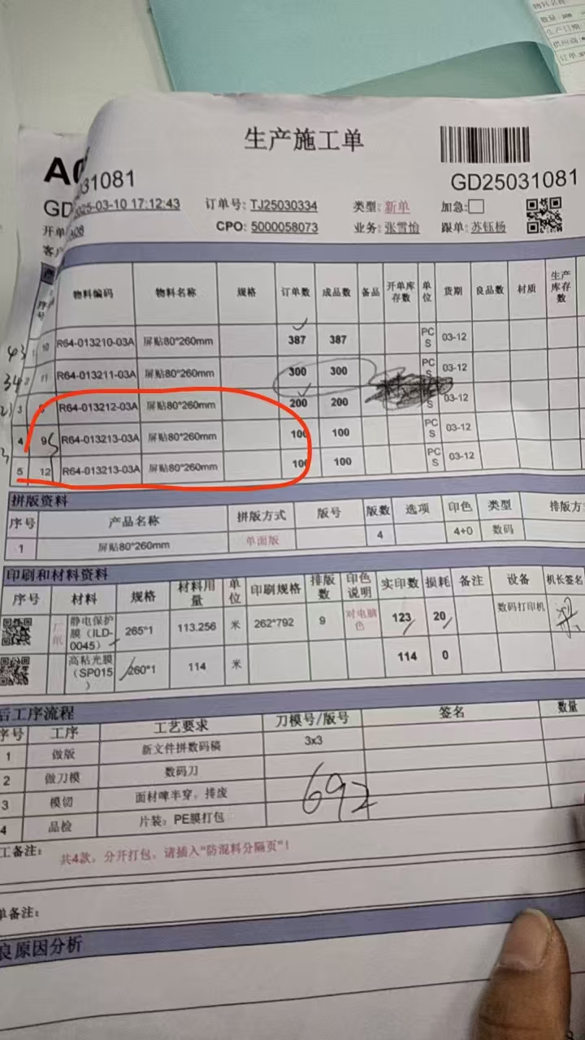


2025-03-18-品检反馈中间一排未模切穿

Slide 10
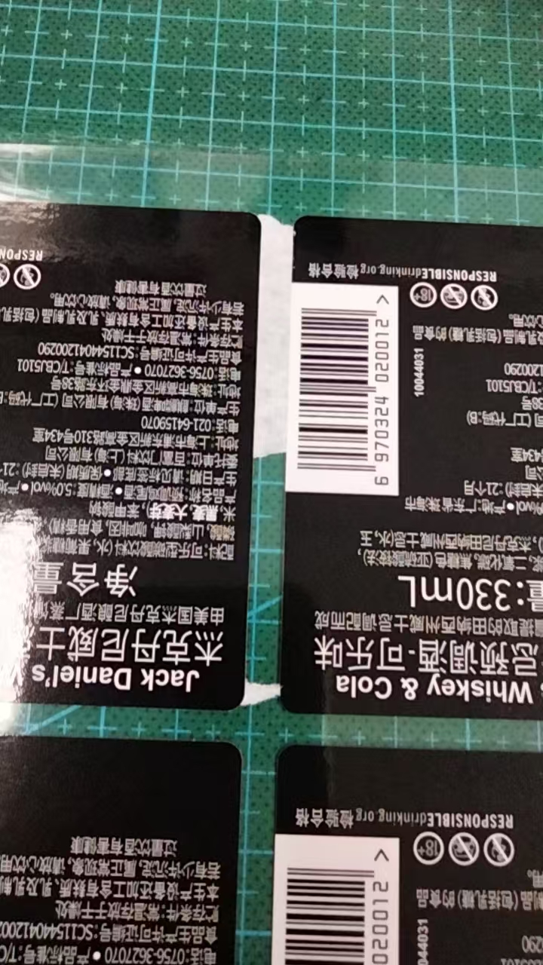
品检反馈模切毛边特别多

Slide 11
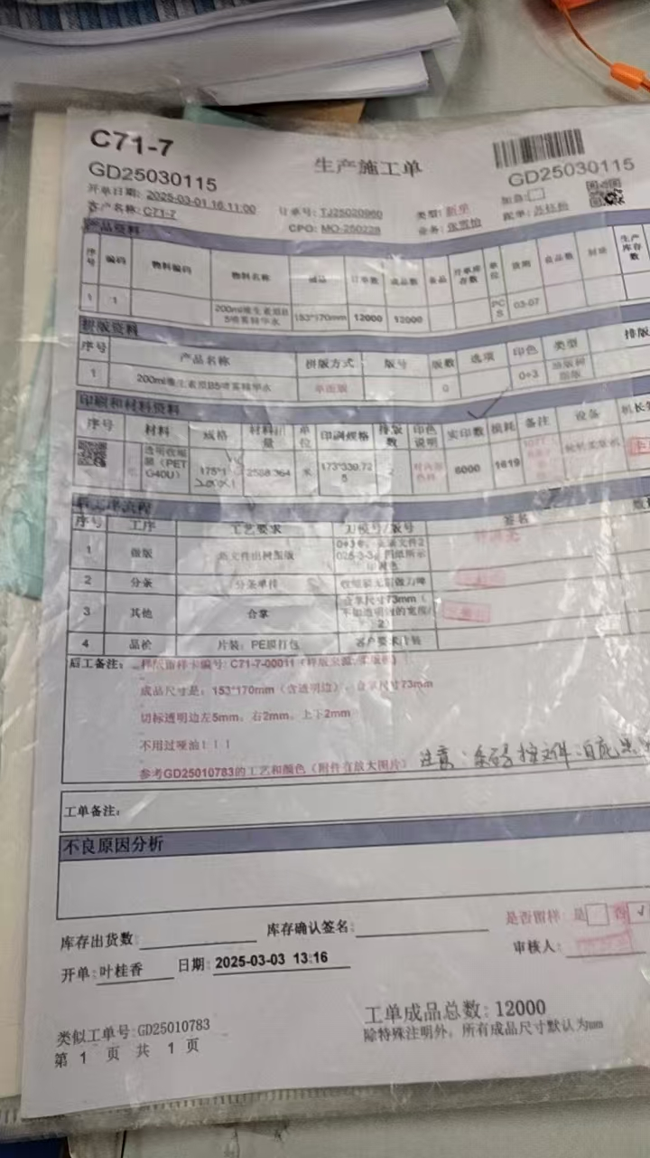
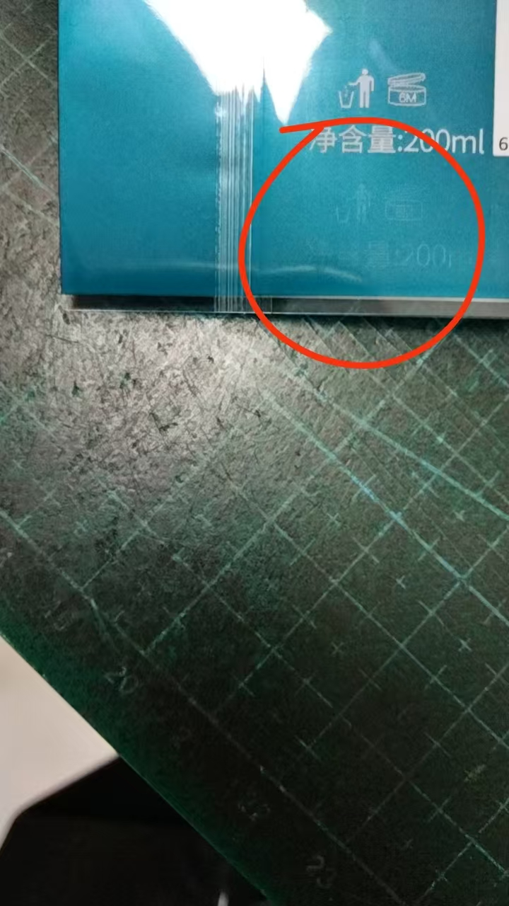
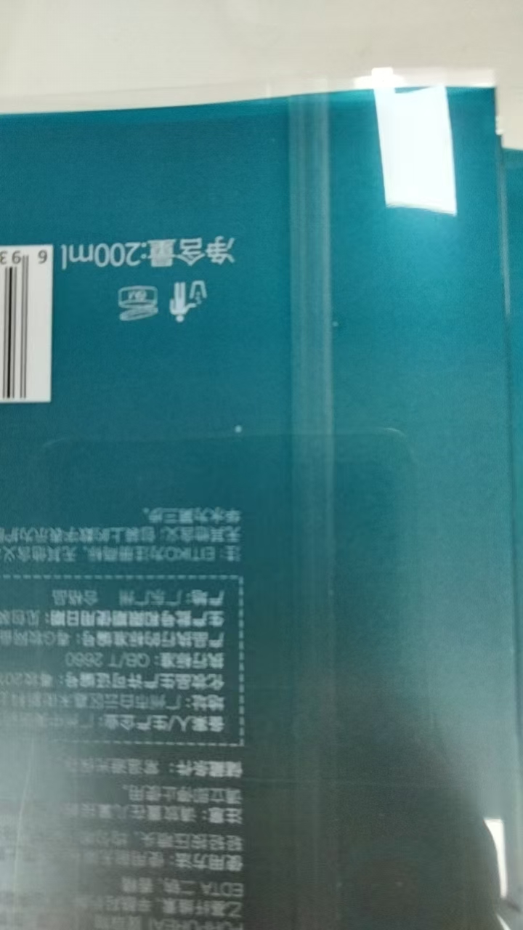
2025-03-19-品检反馈印刷有白点和重影

Slide 12
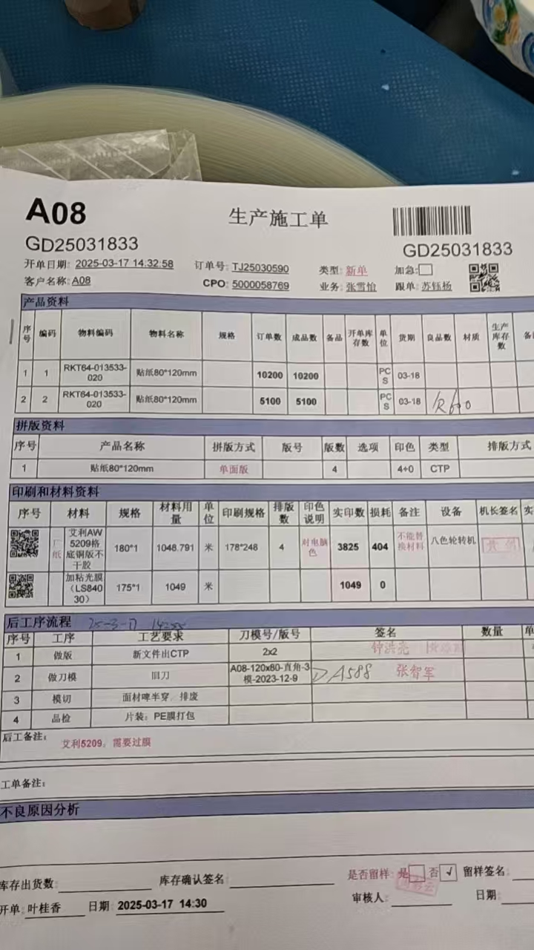
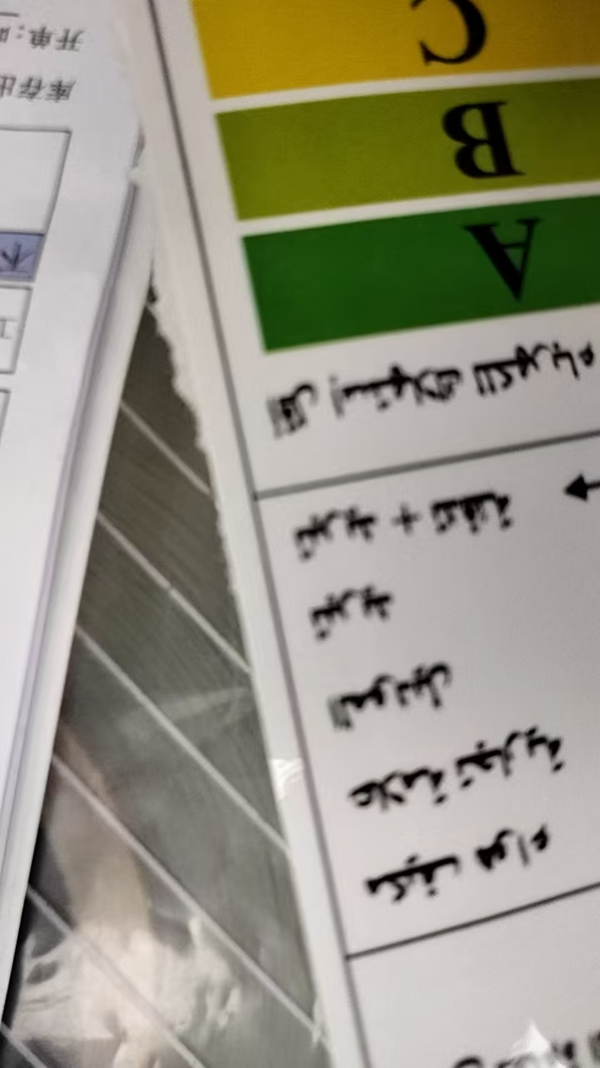
2025-03-20-品检反馈有毛边，生产已返工

Slide 13
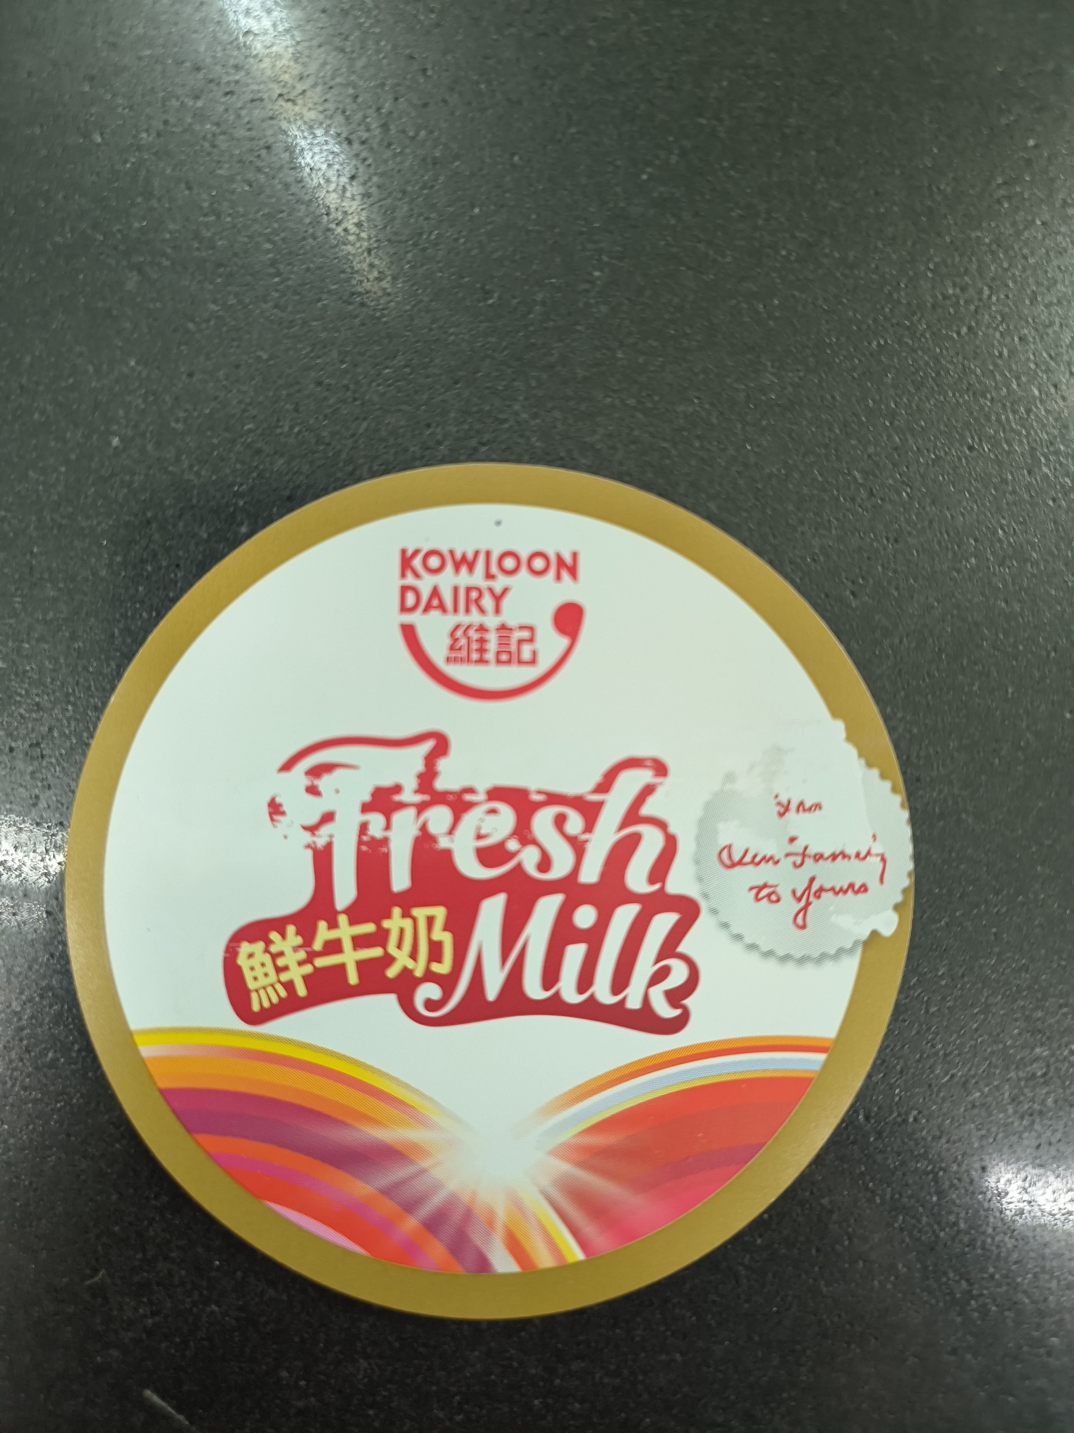
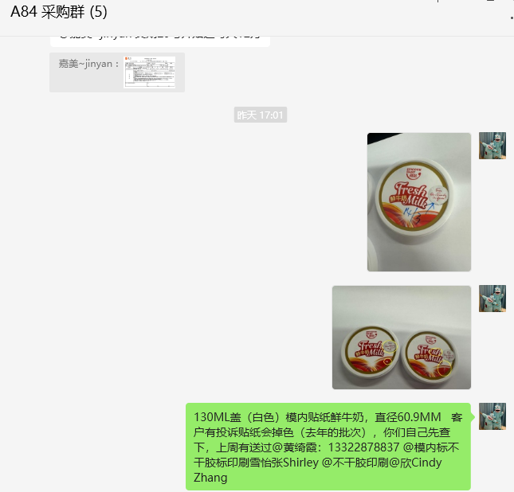
2025-03-20-A84客户投诉鲜牛奶掉色，需要补做

Slide 14
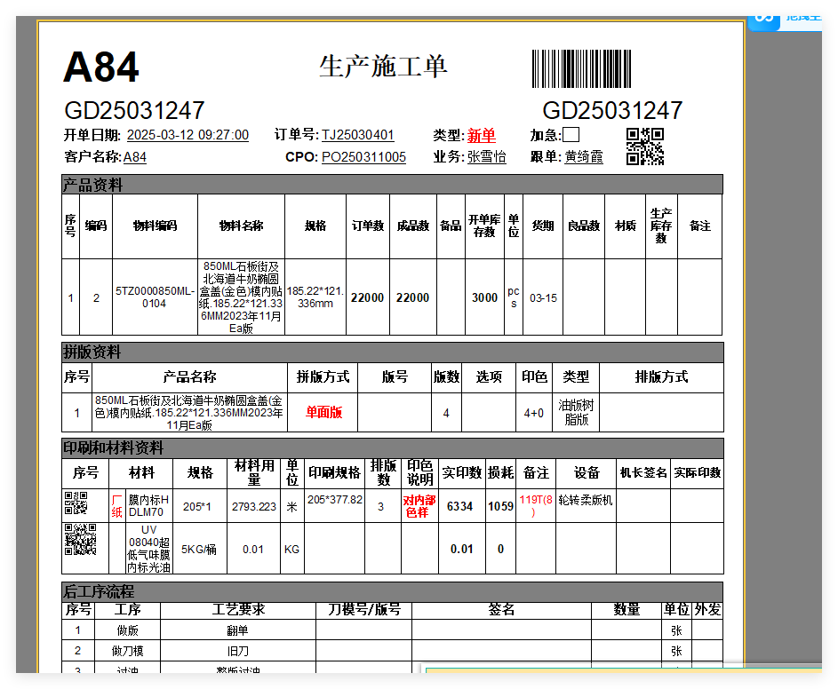
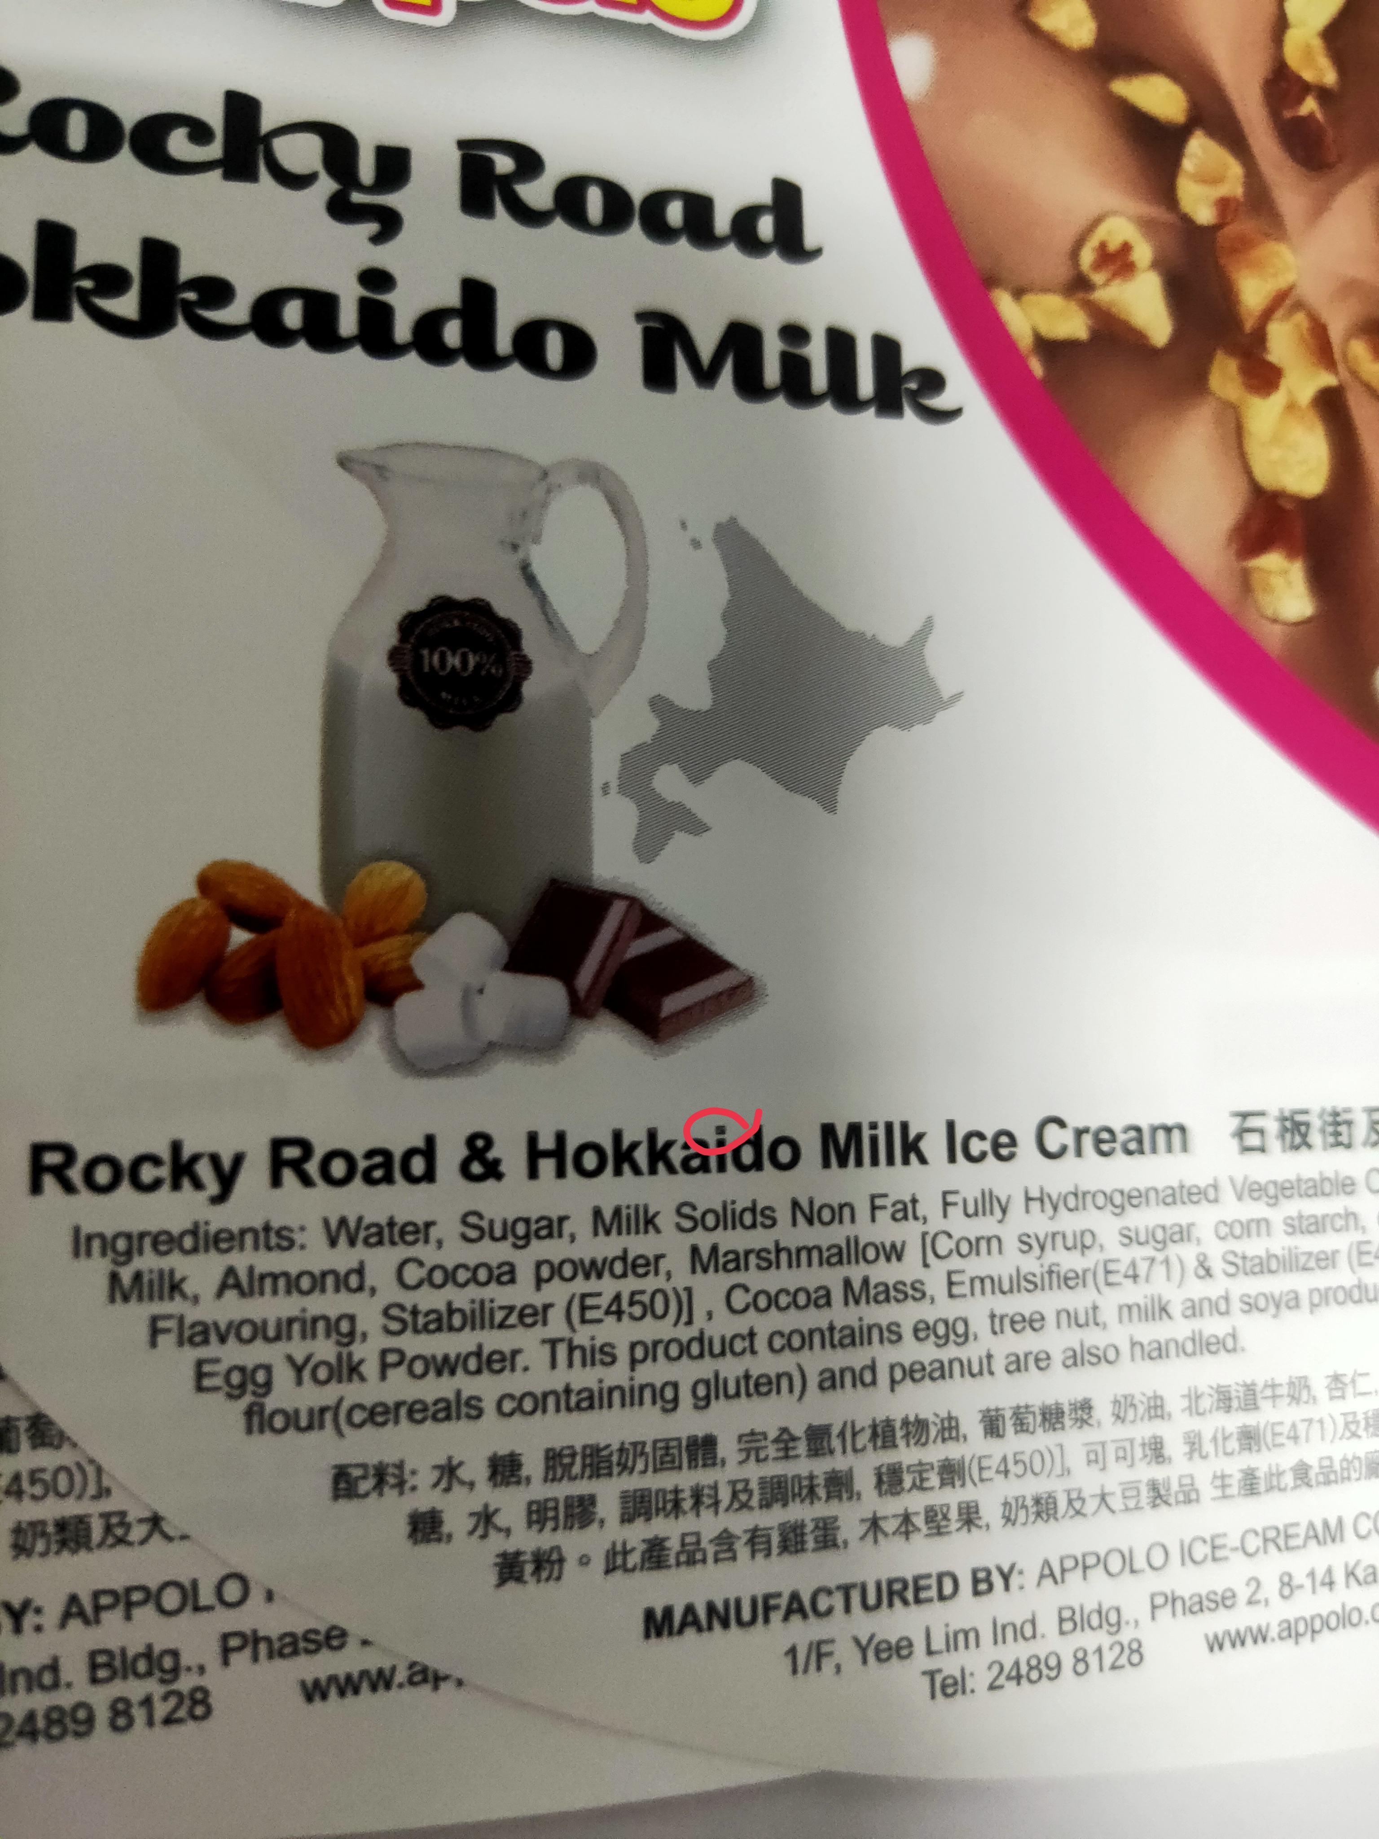
2025-03-20-A84客户投诉以上工单印刷不良要退货

Slide 15
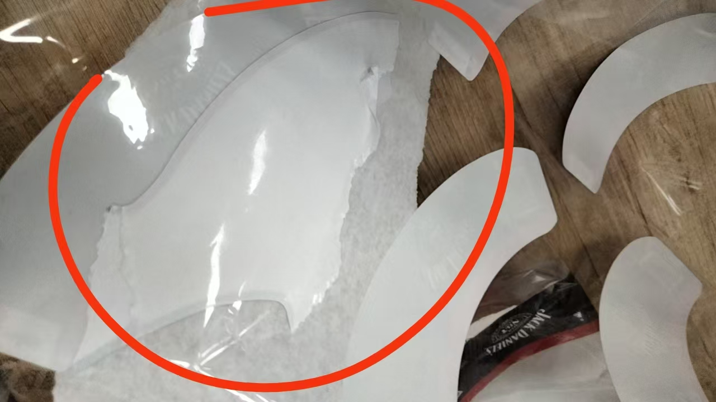
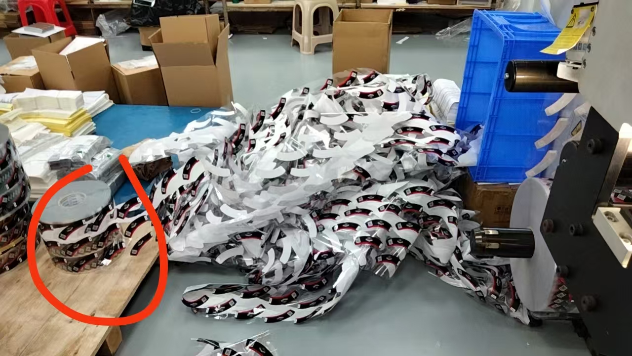
2025-03-20-品检反馈粘底纸

Slide 16
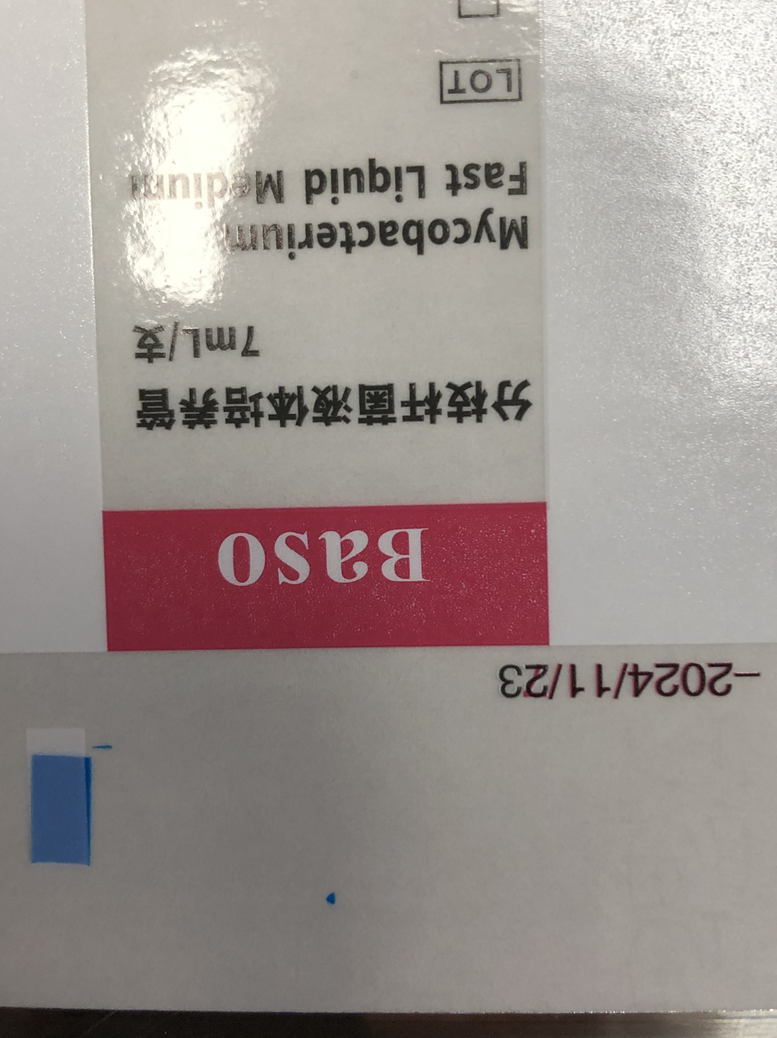
2025-03-21-客户反馈印刷不良

Slide 17

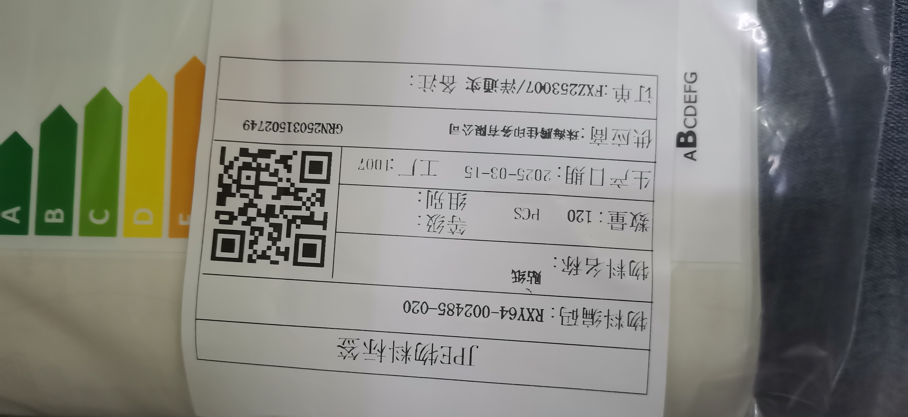
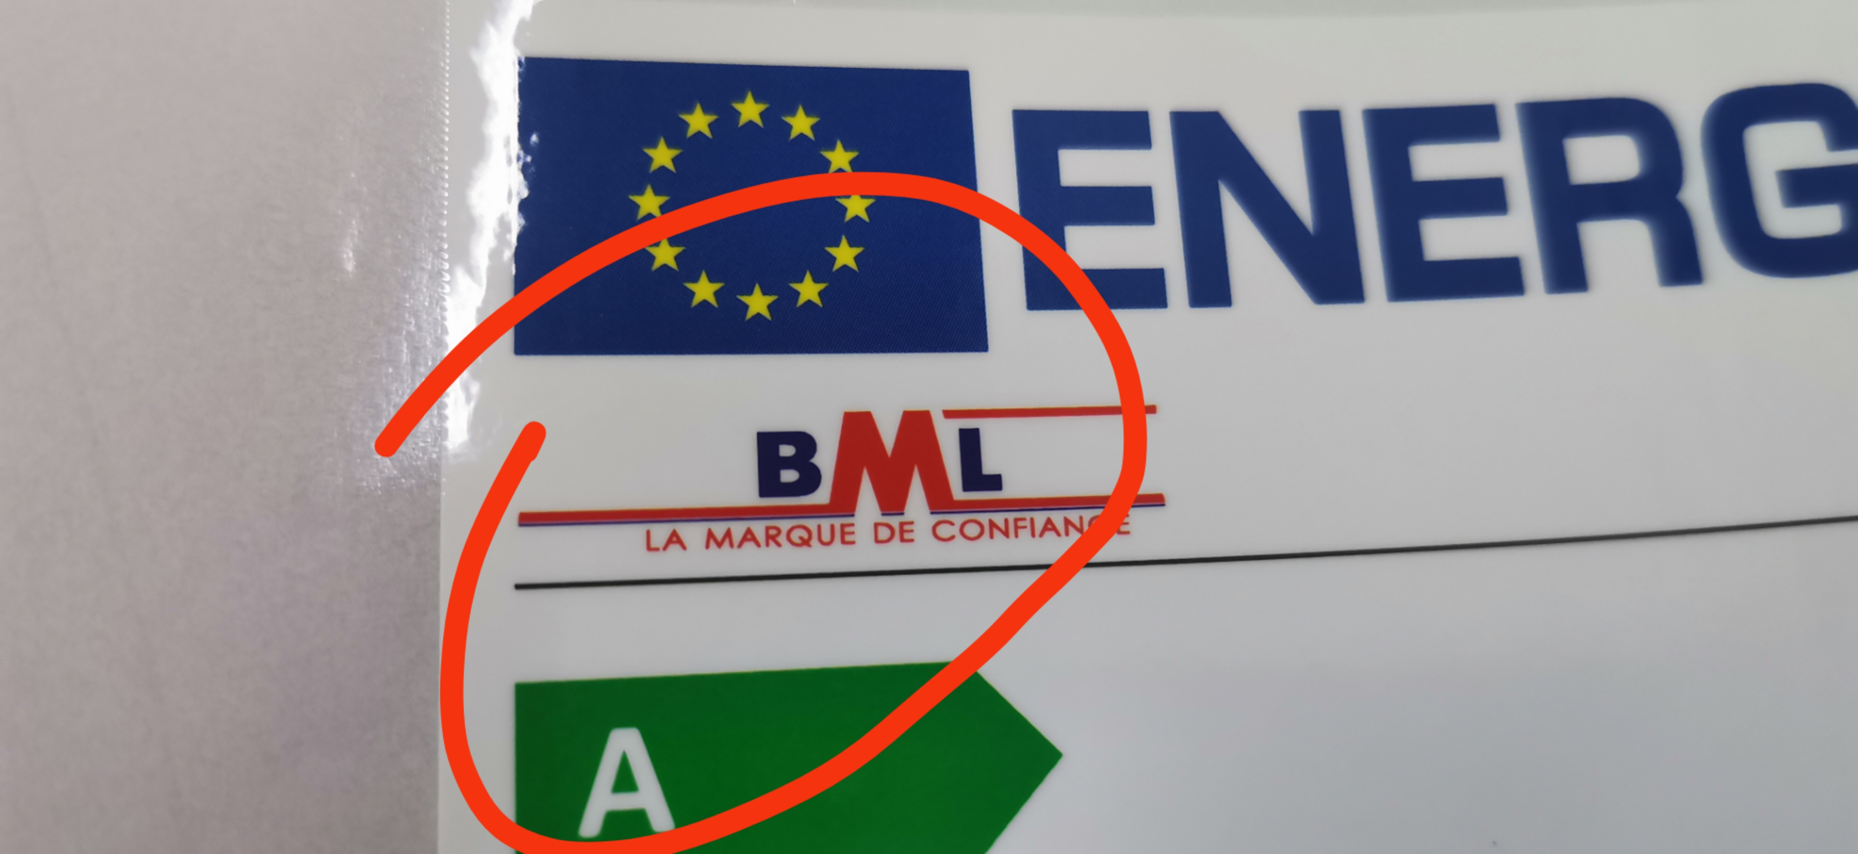
2025-03-21-客户反馈少两条白线（已特采）原因：客户文件线条太细

